Slide 1
Cómo Hacer un Estudio Práctico de Mercado
23 de Septiembre, 2011.
Presentado por Guillermo Hasbún.

Slide 2
Definición
Consiste en el diseño, recopilación, análisis y el reporte de la información y de los datos relevantes del mercado para una situación específica a la que se enfrenta la empresa.
Philip Kotler y Kevin Keller

Slide 3
Objetivos de un Estudio de Mercado
Encontrar oportunidades de mercado.
Conocer el nivel de posicionamiento de una marca.
Conocer la participación de mercado de una marca o producto.
Conocer el nivel de satisfacción del cliente.
Conocer las motivaciones y los hábitos de comportamiento presente y futuro de un segmento de mercado.

Slide 4
¿Qué información se debe obtener?
Las necesidades del cliente.
Los deseos del cliente.
Las percepciones del cliente.
Conocimiento del cliente.
Los comportamientos actuales de los clientes.
Comportamientos futuros de los clientes.
La competencia.
Los canales de distribución.

Slide 5
Factores a Considerar
La investigación de mercado no revela toda la verdad, sólo reduce los riesgos.
Depender de la investigación de mercado puede conducir a asumir una posición reactiva y no proactiva, limitada por la imaginación de los consumidores investigados.

Slide 6
¿QUE PRETENDE MEDIR?
¿QUÉ ESTÁ OCURRIENDO?
¿POR QUÉ ESTÁ OCURRIENDO?
.

Slide 7
¿Qué Pretende Lograr?
Disminuir el riesgo en la toma de decisiones:
Diseñar una Estrategia.
Modificar una Estrategia.
Reforzar una Estrategia.
Mantener una Estrategia.

Slide 8
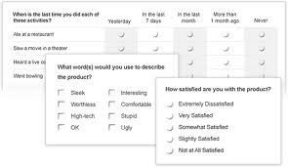
Tipos de Investigación
CUANTITATIVA
Cuestionarios
Persona a Persona
Telefónico
Electrónicos (on line)
Correo Directo
Indirectos (ej. buzón de sugerencias)
.

Slide 9
Tipos de Investigación
CUANTITATIVA (continuación)
Observación directa (ej. # de personas con bolsas)
Base de Datos de Clientes Actuales.
Reportes de Ventas Perdidas.
Reportes de Devoluciones o Quejas.
Datos de Gobierno.

Slide 10
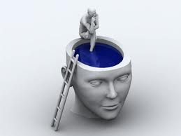
Tipos de Investigación
Cualitativa
Sesiones de Grupo o “Focus Groups”.
Blogs en Internet.
Degustaciones de producto.
Cliente Misterioso.
Pruebas Pilotos

Slide 11
El proceso de la Investigación de Mercados (según Kotler y Armstrong)
Definir el Objetivo de la Investigación
Determinar el tipo de evaluación y la forma de obtener los datos.
Ejecutar el plan de Investigación y procesar datos.
Interpretación y presentación de resultados.

Slide 12
Investigación Cuantitativa
Aspectos claves son:
Tiene que ver con la medición y depende mucho de las estadísticas.
Definir el tamaño y composición de la muestra (entre 100-400 personas es significativo )
La solidez de las preguntas (evitar ambigüedades).
Eficacia de la forma de recopilación de datos.

Slide 13
Investigación Cuantitativa
Preguntas Básicas
¿Quién es Usted? (Perfil del cliente)
¿Qué compra usted? (tipo de producto)
¿Dónde compra usted? (lugar de preferencia)
¿Cuánto compra ? (gasto promedio)
¿Cuándo compra? ( frecuencia del gasto)
¿Por qué compra? (motivaciones)
¿Qué otra alternativa de compra tenía? (sustitutos)

Slide 14
Modelo de Estudio Cuantitativo
Mercado Objetivo: Jóvenes de ambos sexos usuarios de jeans, cuyas edades oscilen entre 18 y 25 años, de clase media típica, residentes del gran área metropolitana de San Salvador.
Método: Encuesta Telefónica.

Slide 15
Modelo de Estudio Cuantitativo
¿En qué lugar estudia?
Cuándo piensa en Jeans ¿Cuál es la primera marca que recuerda.?
¿Qué otras marcas de Jeans recuerda?
¿Cuál es la marca que Jeans que compró la última vez?
¿Cuánto pagó por ella?
¿Principal razón para comprar esa marca?
¿Volvería a comprar esa marca?
¿En qué lugar la compró?

Slide 16
Modelo de Estudio Cuantitativo
8. ¿Razón para comprar en ese lugar?
9. ¿Volvería a comprar en ese lugar?
10. ¿En qué otro lugar acostumbra a comprar jeans?
11. ¿Cuántos Jeans compra en el año?
12. ¿Cuánto paga en promedio por ellos?
13. ¿Compraría Jeans por internet, catálogo o ambos?

Slide 17
Investigación Cualitativa
El objetivo es indagar el porqué de los comportamientos.
Se lleva a cabo con un grupo de 8 a 12 personas máximo.
Permite conocer la percepción de la imagen de la marca y sus atributos.
La validez de la investigación no radica tanto en el diseño como en la habilidad del moderador durante la entrevista y la interpretación de los resultados.

Slide 18
Preguntas Modelo Cualitativo
¿Qué piensan de la moda de los jeans?
Si la marca Levi´s fuera una persona ¿Cómo la describirían?
¿Qué atributos consideran importantes al momento de seleccionar una marca de jeans?
¿Qué características de este modelo de pantalón les agrada o desagrada y por qué?

Slide 19
Para Recordar…
Las personas no compran por nuestras razones, sino por las de ellos. Descúbralas y haga todo lo que esté a su alcance por satisfacerlas y dar a sus clientes razones suficientes para hacer negocios con usted.
.

Slide 20
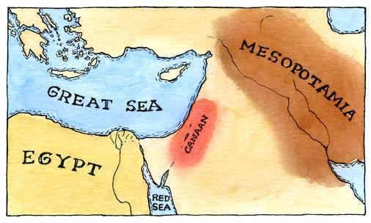
¿Qué dice la Biblia al respecto?
OBTENER LA VISIÓN DE DIOS
“Y Jehová habló a Moisés, diciendo: Envía tú hombres que reconozcan la tierra de Canaán, la cual yo doy a los hijos de Israel…”
Números 13:1-2

Slide 21
¿Qué dice la Biblia…?
LLEVAR A CABO LA INSTRUCCIÓN CON DILIGENCIA
“Los envió, pues, Moisés a reconocer la tierra de Canaán, diciéndoles: Subid de aquí al Neguev, y subid al monte, y observad la tierra cómo es, y el pueblo que la habita, si es fuerte o débil, si poco o numeroso; cómo es la tierra habitada, si es buena o mala; y cómo son las ciudades habitadas, si son campamentos o plazas fortificadas; y cómo es el terreno, si es fértil o estéril, si en él hay árboles o no; y esforzaos, y tomad del fruto del país…”
Números 13:17-20

Slide 22
¿Qué dice la Biblia…?
LA PRUEBA PILOTO
“Y llegaron hasta el arroyo de Escol, y de allí cortaron un sarmiento con un racimo de uvas, el cual trajeron dos en un palo, y de las granadas y de los higos.”
Números 13:23

Slide 23
¿Qué dice la Biblia…?
ESTUDIAR EL REPORTE CON LOS INVOLUCRADOS
Números 13:25-26 “Y volvieron de reconocer la tierra al fin de cuarenta días. Y anduvieron y vinieron a Moisés y a Aarón, y a toda la congregación de los hijos de Israel, en el desierto de Parán, en Cades, y dieron la información a ellos y a toda la congregación, y les mostraron el fruto de la tierra.”

Slide 24
¿Qué dice la Biblia…?
ESTAR DISPUESTO A EJECUTAR EL PLAN
Números 13:30 “Entonces Caleb hizo callar al pueblo delante de Moisés, y dijo: Subamos luego y tomemos posesión de ella; porque más podremos nosotros que ellos.”

Slide 25
Consejos Bíblicos
Para la Investigación de Mercados

Slide 26
Consultar a Dios
“Fíate de Jehová de todo tu corazón, y no te apoyes en tu propia prudencia. Reconócelo en todos tus caminos, y él enderezará tus veredas. No seas sabio en tu propia opinión…”
Proverbios 3:5-7

Slide 27
La Investigación es buscar consejo
“Los pensamientos con el consejo se ordenan; y con dirección sabia se hace la guerra.”
Proverbios 20:18

Slide 28
Escuche a sus Clientes
“Alábete el extraño, y no tu propia boca; el ajeno, y no los labios tuyos.”
Proverbios 27:2
(la importancia de la humildad)

Slide 29
Olvidarse del pasado
“Nunca digas: ¿cuál es la causa de que los tiempos pasados fueron mejores que estos?. Porque nunca de esto preguntarás con sabiduría.”
Eclesiastés 7:10
(las estrategias que sirvieron en el pasado no necesariamente le servirán hoy)

Slide 30
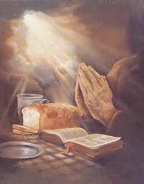
Incluya a Dios en todo el proceso
.
“Por Jehová son ordenados los pasos del hombre, y él aprueba su camino.”
Salmo 37:23

